Slide 1
«Сəндік - қолданбалы өнер: жүнді құрғақ басу»
"Ақмола облысы білім басқармасының Целиноград ауданы бойынша білім бөлімі Арайлы ауылының жалпы орта білім беретін мектебі" КММ
АВТОРЫ: ЖУМАНБАЕВА САБИРА ТУРСЫНБЕКОВНА

Slide 2
Бағдарламаның мақсаты
Жүнді құрғақ басу техникасын меңгеру арқылы оқушылардың шығармашылық қабілеттерін дамыту;
Оқушылардың қол еңбегіне деген қызығушылығын арттыру;
Қазақ халқының дәстүрлі сәндік-қолданбалы өнеріне құрмет қалыптастыру.

Slide 3
Бағдарламаның өзектілігі
1
2
Жүнді құрғақ басу сәндік-қолданбалы өнердің экологиялық, экономикалық және шығармашылық тұрғысынан тиімді бағыттарының бірі болып табылады.
Бұл техника арқылы табиғи материалдарды қолдану және заманауи әдістермен үйлестіру қазіргі уақытта өзекті болып отыр.

Slide 4
Бағдарламаның жаңашылдығы
01
02
03
Қолдан жасалған бұйымдардың заманауи сұраныстарға сай дизайндарын енгізу;
Құрғақ басу әдісінің жаңа тәсілдерін қолдану;
Сабақтарда интерактивті әдістер мен технологияларды пайдалану.

Slide 5
Бағдарламаның міндеттері
2. Оқушылардың шығармашылық көзқарасын қалыптастыру;
3. Ұсақ моториканы, шыдамдылықты және зейін қойып жұмыс істеуді дамыту;
4. Жұмыс барысында ұлттық және заманауи элементтерді үйлестіру;
5. Экологиялық таза материалдарды қолданудың маңыздылығын түсіндіру.
1. Жүнді құрғақ басу техникасының негізгі әдіс-тәсілдерін оқыту;

Slide 6
Күтілетін нәтиже
Жүнді құрғақ басу техникасын меңгереді;
Өз қолымен сәндік-қолданбалы бұйымдар жасайды;
Қазақ халқының дәстүрлі сәндік өнер элементтерін заманауи бағытта қолданады;
Ұжымдық және жеке жобаларды орындауға қабілеттілігін көрсетеді.

Slide 7
Тұрақтылық мазмұндық бөлім
1. Сәндік-қолданбалы өнерге кіріспе
2. Жүн және оның қасиеттері
3. Құрғақ басу техникасына кіріспе
4. Құрғақ басу үшін қажетті құралдар
5. Қауіпсіздік ережелері
6-7. Жүнді дайындау: түстерді таңдау
8-9. Қарапайым элементтер жасау: шарлар және жалпақ пішіндер
10-11. Жануарлар мүсіндерін жасау: бастама және аяқтау
12-13. Жүннен сәндік аксессуарлар жасау: брошь
14-15. Сәндік панно жасау: дизайн идеялары мен жұмыс барысы
16. Табиғи элементтерді бейнелеу
17. Жүннен ұлттық ою-өрнектер жасау
18-19. Ұлттық сәндік элементтер мен кәдесыйлық ойыншықтар жасау
20-21. Мерекелік тақырыптағы бұйымдар: Жаңа жыл
22. Эко-сөмкелерге әшекей жасау
23. Бетперде жасау
24-25. Шығармашылық жұмыс: өз идеясын жүзеге асыру
26-27. Жұмысты безендіру: композиция және түс таңдауы
28-29. Жұмысты қорғау: презентация
30-34. Жұмыстарды бағалау және қорытындылау

Slide 8
Оқушы дәптері
2. Қызығушылықты ояту (10 минут)
Бейнересурс: Сәндік-қолданбалы өнердің әртүрлі түрлерін көрсететін қысқаша видео көру.
Талқылау: Оқушылардан видеода қандай өнер түрлерін байқағандарын сұрау.
Тапсырма:
«Сәндік-қолданбалы өнердің қандай түрлерін білесіңдер?» – интерактивті тақтаға түрлерін жазып, топтастыру (зергерлік, керамика, ағаш ою, киіз басу, т.б.).
3. Жаңа тақырыпты түсіндіру (15 минут)
Дәріс:
Сәндік-қолданбалы өнердің анықтамасы.
Тарихи шолу: Қазақстандағы сәндік-қолданбалы өнердің дамуы.
Сәндік-қолданбалы өнердің қазіргі маңызы.
Қолданылатын материалдар мен техника түрлері.
Презентация:
Ұлттық киімдер, зергерлік бұйымдар, кілем тоқу, керамика, ағаш оюдың заманауи және дәстүрлі үлгілері
4. Практикалық тапсырма (20 минут)
Тапсырма 1:
Әр топқа сәндік-қолданбалы өнердің бір түрі беріледі (мысалы, зергерлік бұйымдар, киіз басу, ағаш ою).
Топтар заманауи технологияларды қолдана отырып, берілген өнер түрінің үлгісін эскиз түрінде салады (цифрлық планшет, қағазға сурет салу).
Тапсырма 2:
Эскизді сынып алдында таныстыру.
Қысқаша түсіндіру: «Біз қандай материалдар мен әдістерді қолдандық?»

Slide 9
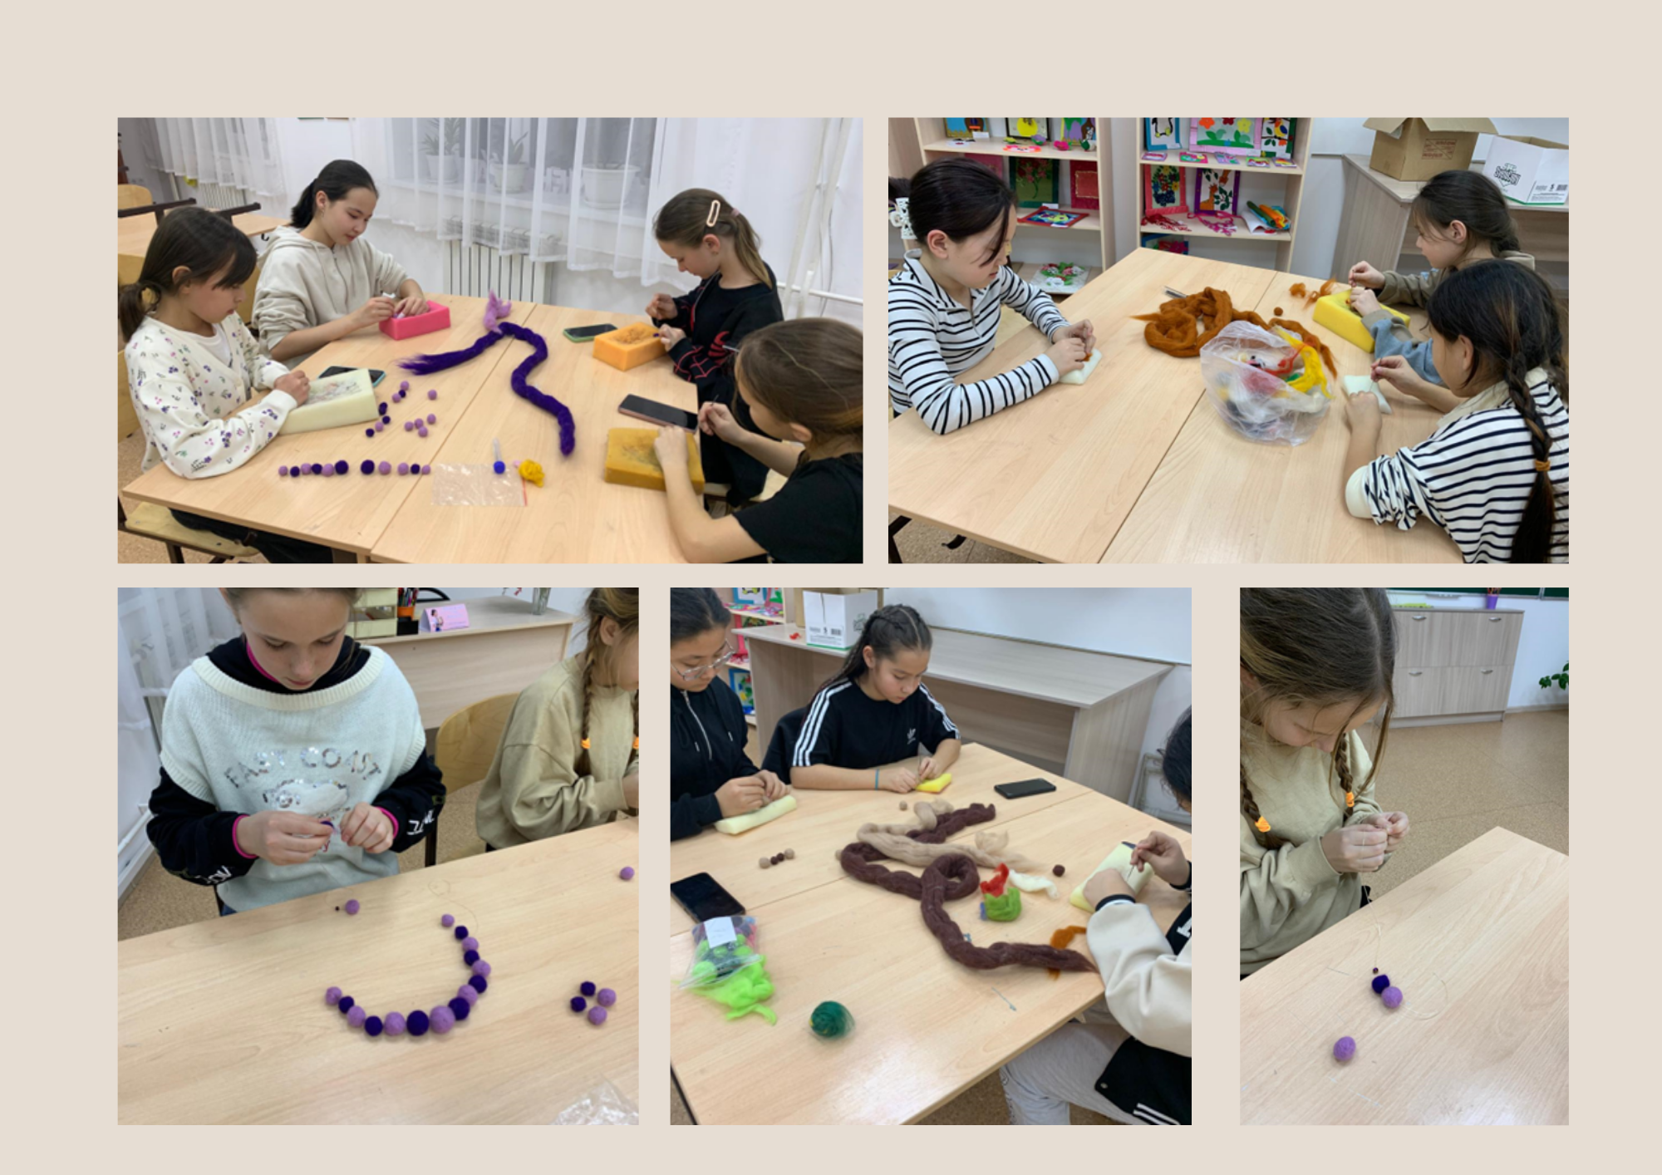

Slide 10
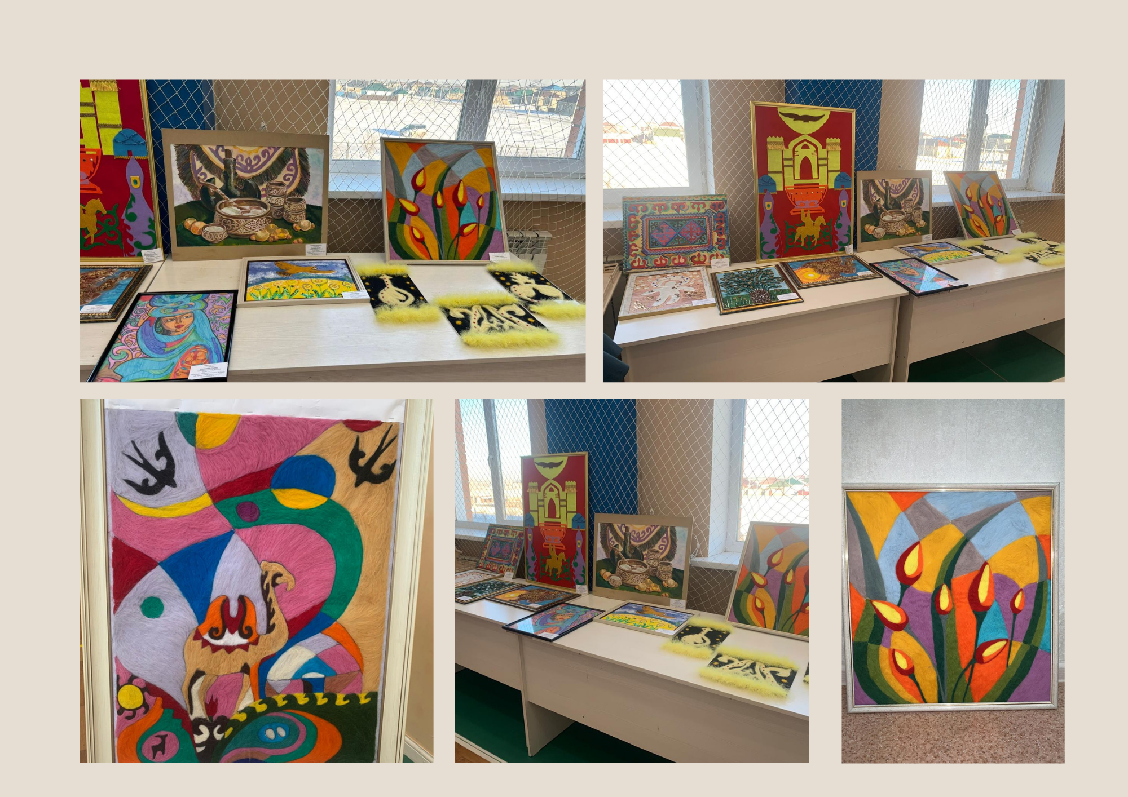

Slide 11
Назарларыңызға рақмет!

